Slide 1
LSTM을 활용한 주가 예측
20151970 진용원
20157092 김상민

Slide 2
I
N
D
E
X
1 서론
4 역할분담
2 주제
5 개발환경
3 추진전략
6 참조자료

Slide 3
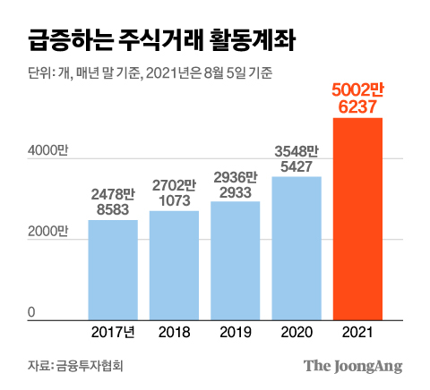
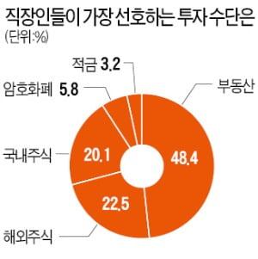
01. 서론
주식에 대한 관심 증가

Slide 4

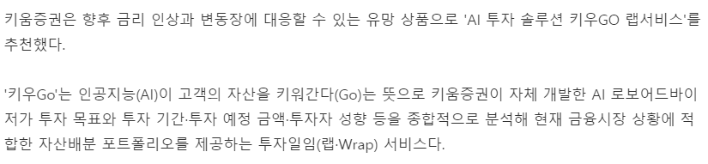
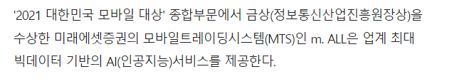
01. 서론
주식 인공지능에 대한 관심 증가

Slide 5
02. 주제
LSTM을 이용한 주식 가격 예측
• S&P500 지수 시가총액 상위 10개 종목 선정
• 15년치 Open, High, Low, Close 데이터를 사용
• 향후 n일의 주가 예측 데이터 출력
• 예측값을 기반으로 매도&매수 의견

Slide 6
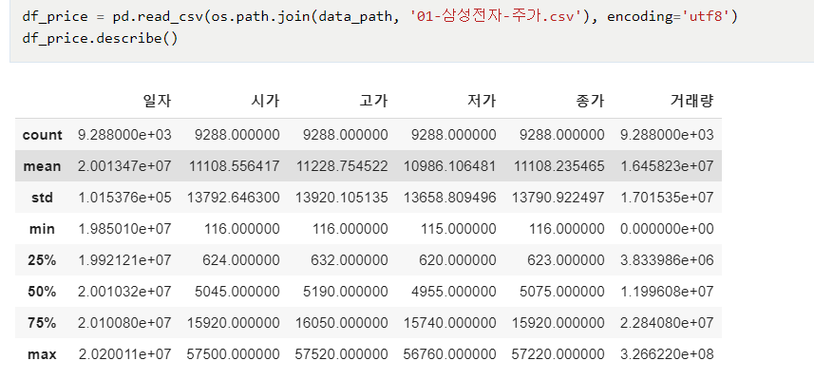
03. 추진전략
야후파이낸스에서 받은 CSV 주가 데이터를 이용하여 오픈소스 소프트웨어 라이브러리(tensorflow)와 LSTM 모델 구조로 테스트를 진행합니다.
출력된 데이터 값으로 예측값과 비교하면서 정확도를 측정합니다.

Slide 7
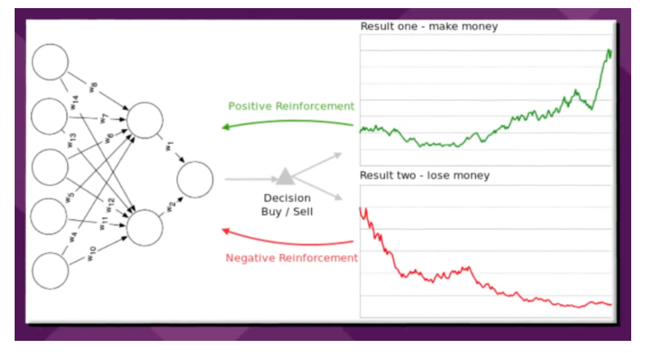
03. 추진전략
강화학습을 통해 점점 더 나은 데이터 예측률을 높입니다.

Slide 8
03. 추진전략
 | 3 | 4 | 5 | 6 | 7 | 8 | 9 | 10
자료수집 & 현황조사
환경 구축
소프트웨어 설계
테스트 & 수정
기능 개선 & 완성
최종보고서 작성 & 발표

Slide 9
04. 역할분담
담당 파트 | 담당자
데이터 수집 & 모델 구축 | 진용원
데이터 전처리 & 모델 개선 | 김상민

Slide 10


05. 개발환경

Slide 11
06. 참고자료
https://www.joongang.co.kr/article/24123435#home
https://www.hankyung.com/economy/article/2021082964851
https://www.viva100.com/main/view.php?key=20220116010004044
https://news.nate.com/view/20220116n03765
https://www.mk.co.kr/news/special-edition/view/2022/02/135269/
https://www.hankyung.com/economy/article/2021052615196

Slide 12
감사합니다.

